Slide 1
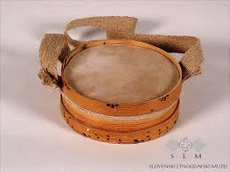
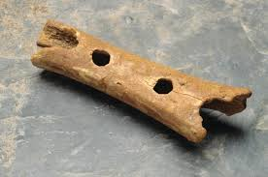
GLASBILA IN NJIHOVA ZGODOVINA

Slide 2
ZGODOVINA GLASBIL
Vprašanj ne prepisuj!
Odgovore napiši v zvezek.
Kaj je glasbilo?
Kako imenujemo glasbo, ki jo izvajamo na glasbila?
V katero zgodovinsko obdobje segajo začetki glasbe?
Kako se imenuje najstarejše najdeno glasbilo?
Katere predmete iz svoje okolice lahko uporabiš kot glasbila?
Naštej nekaj najstarejših domnevnih glasbil iz kamene dobe.

Slide 3
V ZVEZEK PREPIŠI MISELNI VZOREC.
Na črte v miselnem vzorcu napiši slovenski prevod za posamezno skupino glasbil, ki so razvrščena po
ZNANSTVENI RAZDELITVI – glede na vrsto zvočila.

Slide 4
PRAKTIČNA RAZDELITEV – glede na način igranja
V miselni vzorec napiši skupine glasbil, ki jih razvrščamo po načinu igranja.

Slide 5
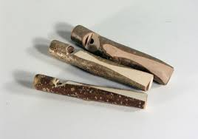
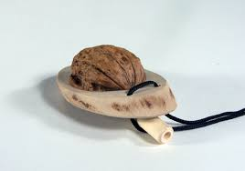
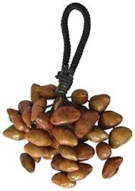
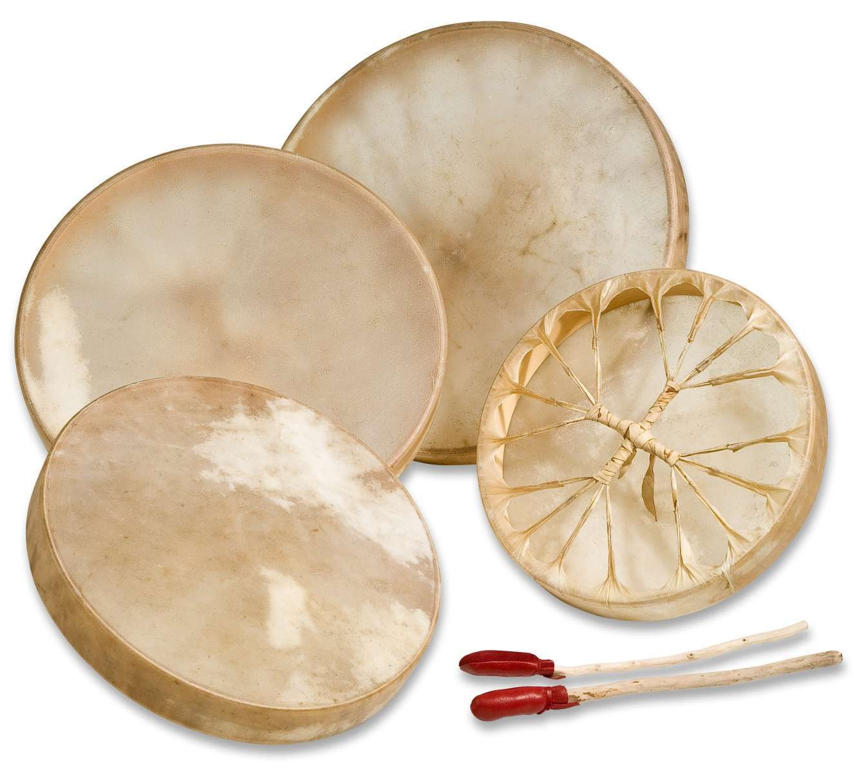

Stara zgodovinska glasbila
Piščal Piščal oreh Ropotulja
Paleolitska piščal Boben

